Slide 1
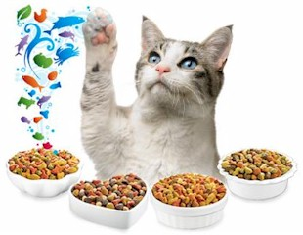
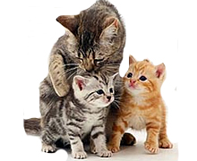
Voeding en voortplanting

Slide 2
Kenmerken van de kat
Absolute carnivoor
Voorzichtige eter en gewoonte dier
Merkt daarom onregelmatigheden snel op

Slide 3
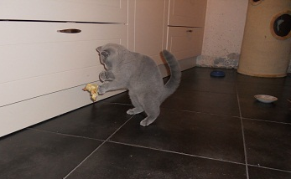
Carnivoor
Grote eiwit behoefte Functies van Eiwitten zijn:
Taurine is een zeer belangrijke aminozuur
Onverzadigde vetzuren (Omega 3 en 6) zijn belangrijk anders; - Doffe vacht - Minder speels - ziek worden

Slide 4
Kattengras
Omdat hij het niet kan verteren braakt hij het uit met gevolg dat er wel eens een haarbal mee komt

Slide 5
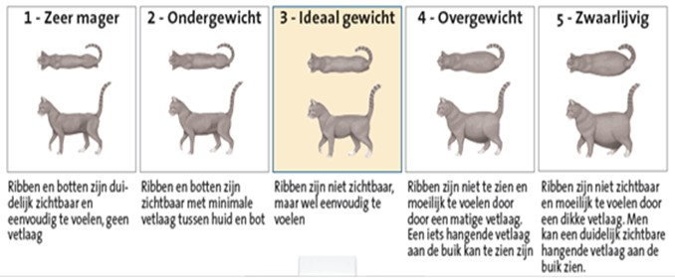
Hoeveel en wat?
Kitten voer, Waarom denk je?
Melk
Nat voer vs droog voer
Hoe voer je?
Hoevaak?
Overgewicht

Slide 6
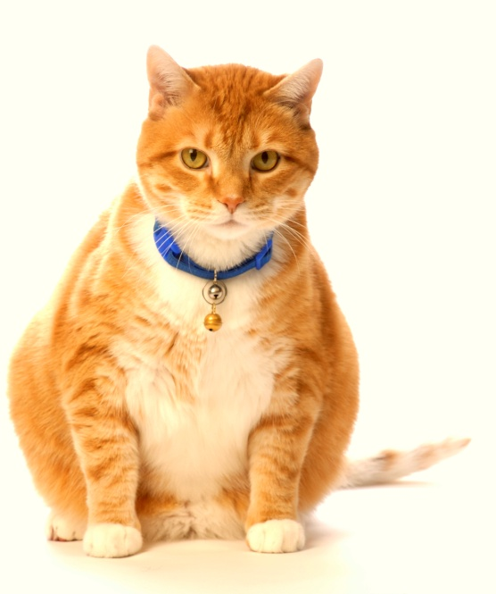
Samengevat
Carnivoor
Belangrijkste eiwit?
Kattengras
Pas voer aan ras en leeftijd
Katten zijn vaak te dik!

Slide 7
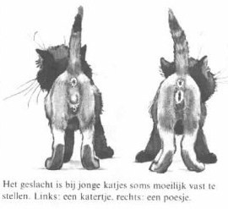
Voortplanting
Geslachtsbepaling

Slide 9
Krolse poes
Tussen de 6 en 12 maanden voor het eerst
- Februari maart
- 4 tot 6 dagen per krolsheid - Meestal om de 3 á 4 weken
Herkennen
Geluid
Gedrag

Slide 10
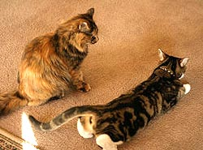
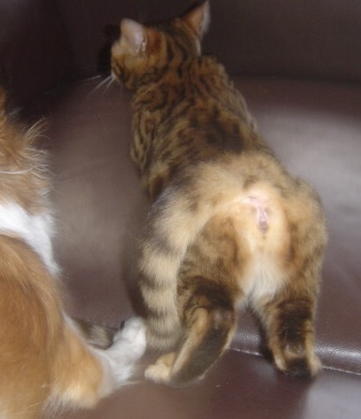
Krolse poes
Dekrijp
Risico’s
Voorkomen?

Slide 11
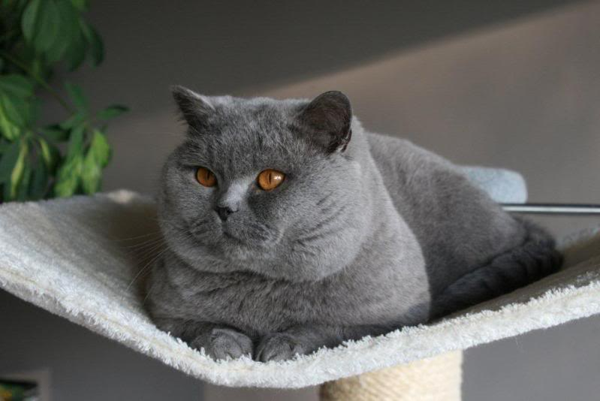
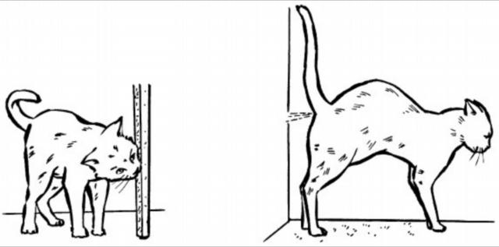
Kater
Vanaf ongeveer 5 maanden oud
Altijd dekrijp
Sproeien

Slide 12
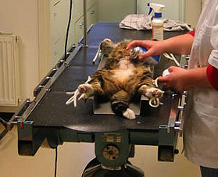
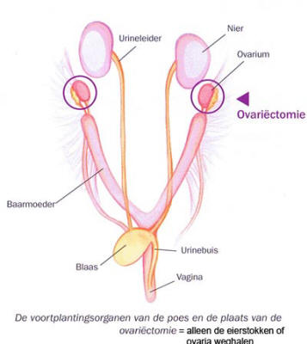
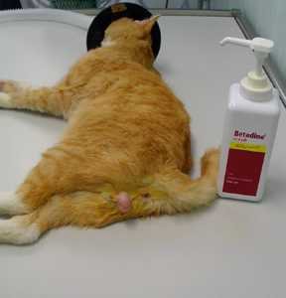
Castreren
Verwijderen van testikels of eileiders en/of baarmoeder
Voeding aanpassen!

Slide 13
Afsluiting
Filmpje

